Slide 1
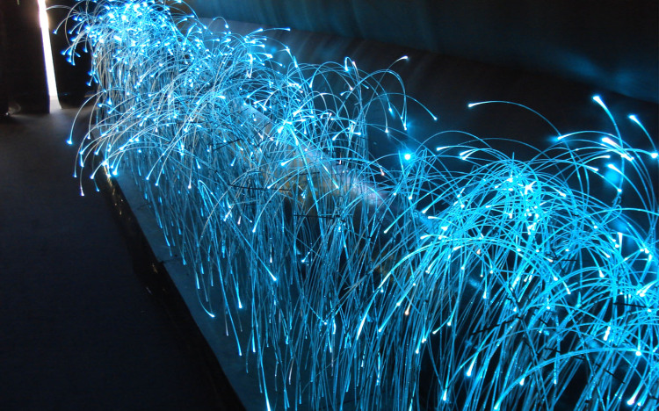

Sensores ópticos de Temperatura Baseados em Redes de Bragg

Slide 2
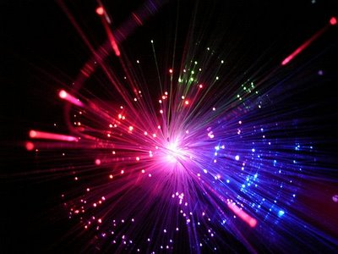

Sumário
Objectivo
Fibra Óptica
Sensores de Fibra Óptica
Redes de Bragg
Redes de P. Longo
Experiência 1
Experiência 2
Conclusões
Créditos
Agradecimentos

Slide 3
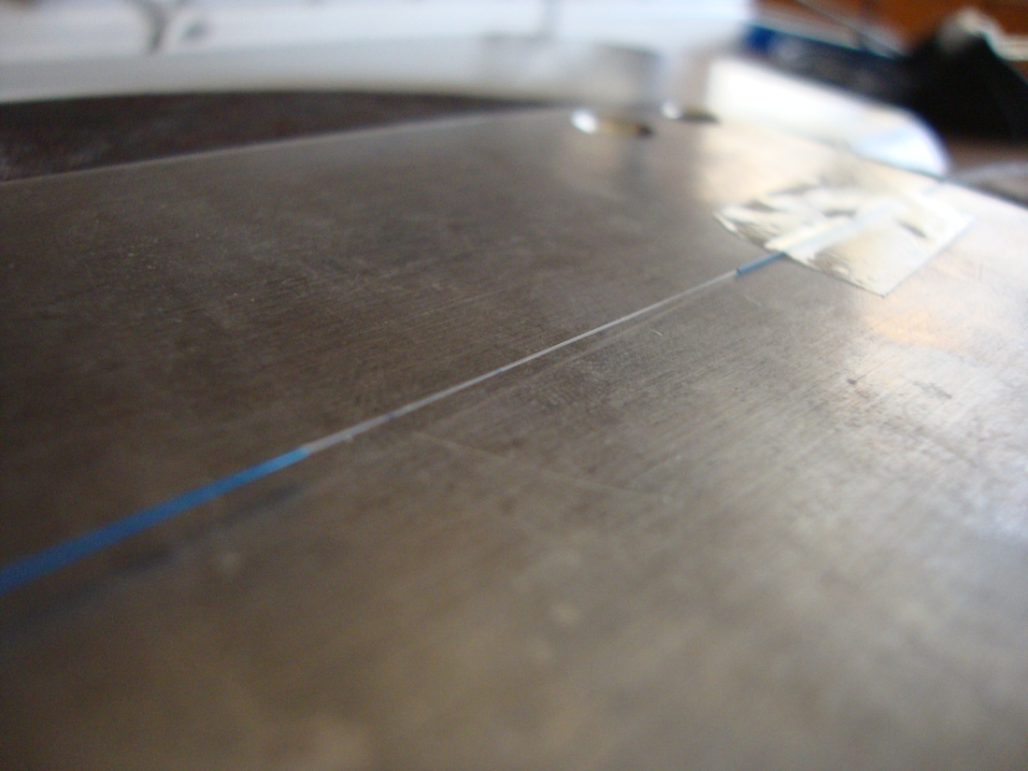
Objectivo
Criar um sensor de temperatura com fibra óptica

Slide 4
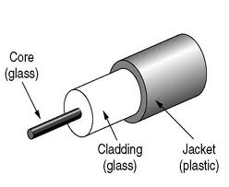
Fibra Óptica
O que é?
Vantagens
Desvantagens
Aplicações

Slide 5
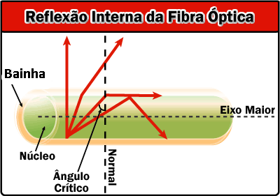
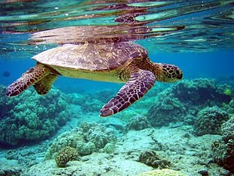

Slide 6
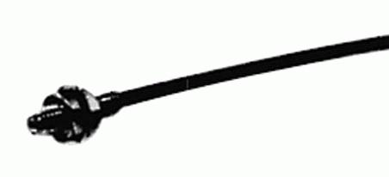
Sensores de Fibra Óptica
Definição
Vantagens
Exemplos de aplicações

Slide 7
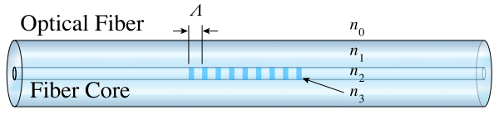

Redes de Bragg
O que são?

Slide 8
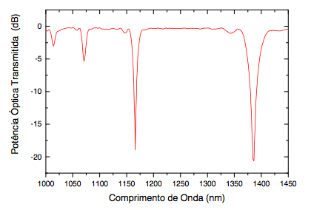
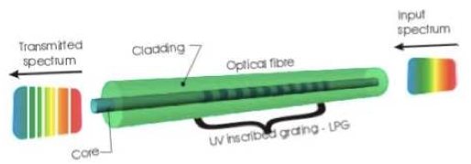
Redes de Período Longo
O que são
Princípio de funcionamento
Fabrico

Slide 9
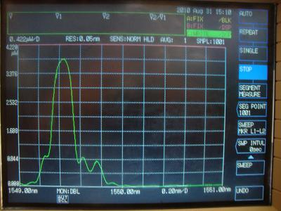
Experiência 1
Objectivo
Material
Resultados

Slide 10
Esquema de Montagem

Slide 11
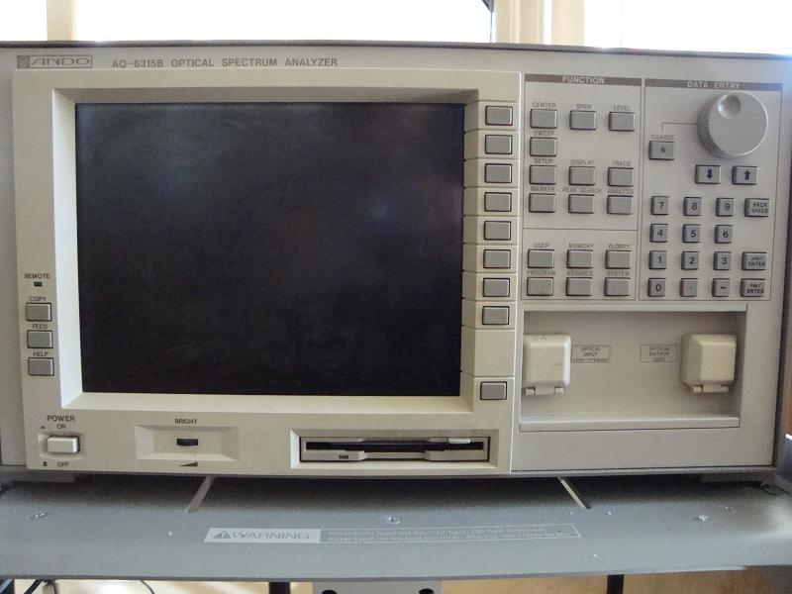
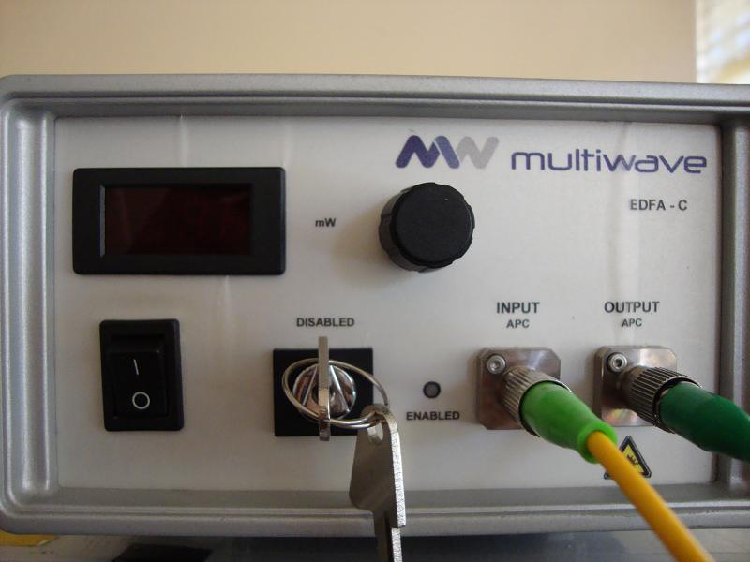
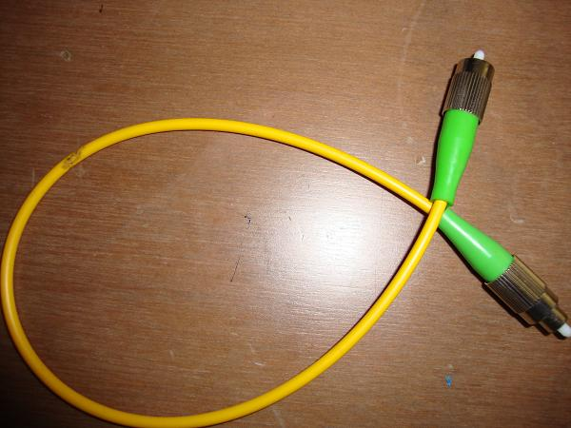
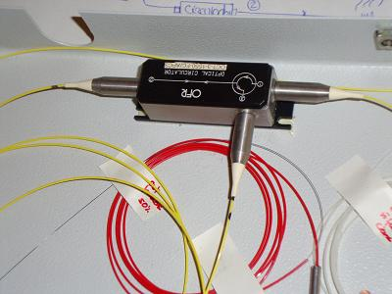

Slide 12
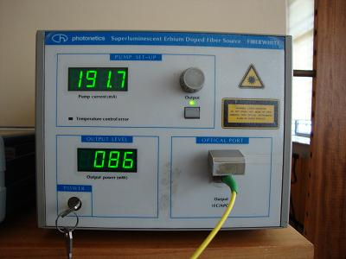
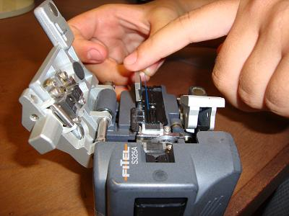
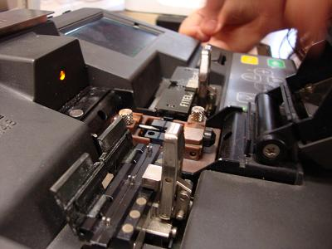
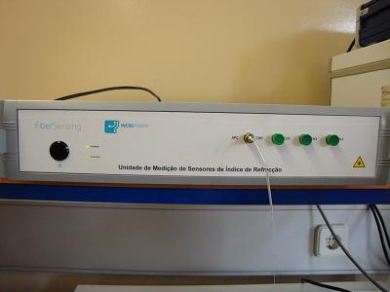

Slide 13
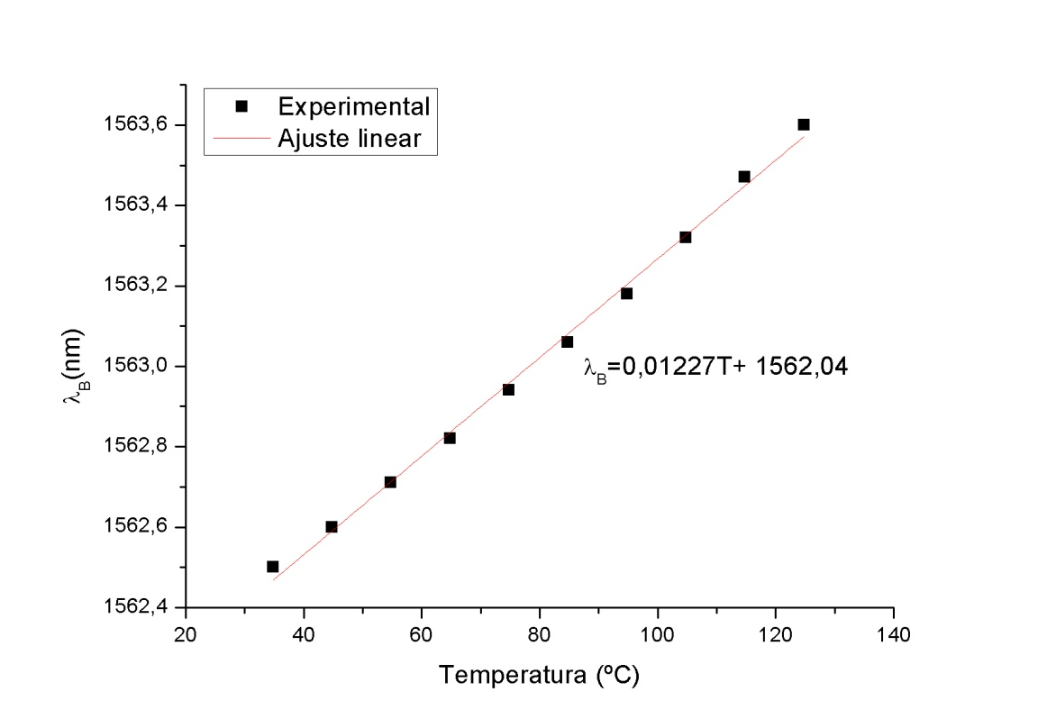
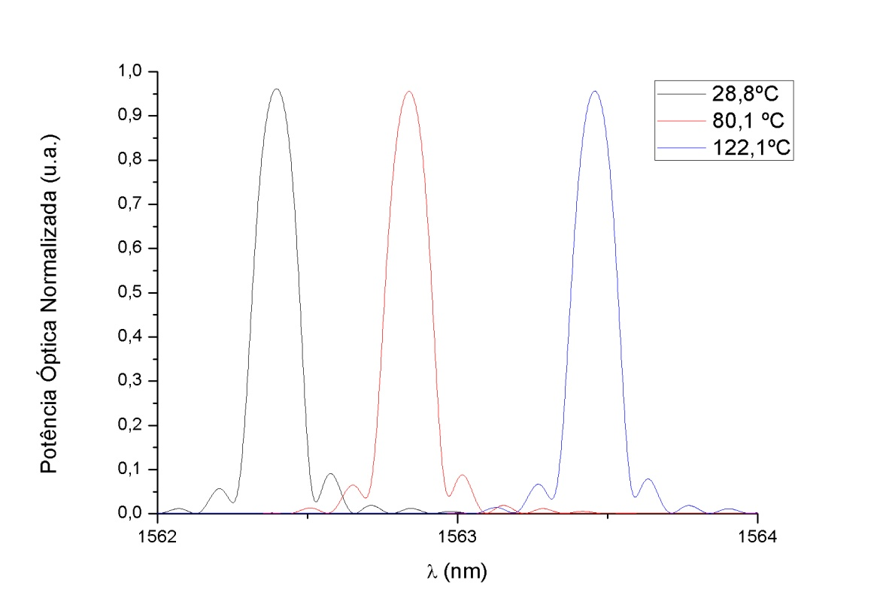
Resultado

Slide 14
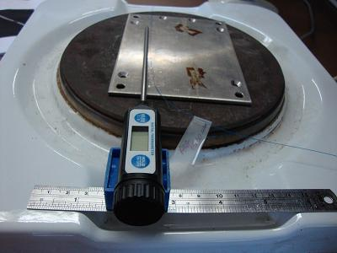
Experiência 2
Objectivo
Material
Resultados
Custos

Slide 15
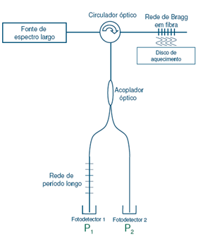
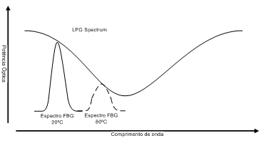
Esquema de Montagem

Slide 16
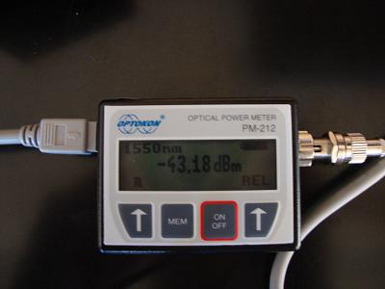
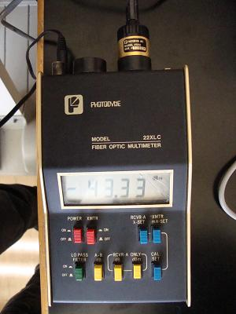
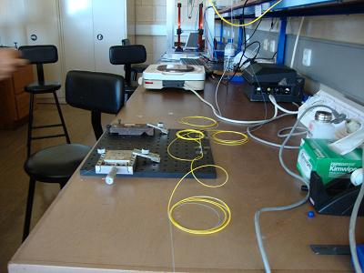

Slide 17
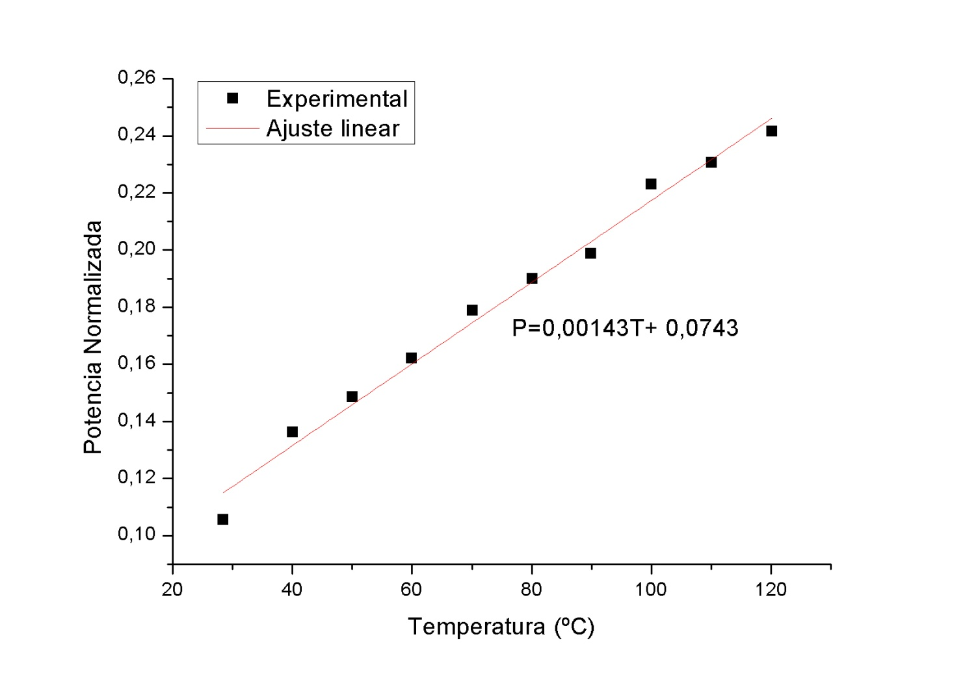
Resultados

Slide 18
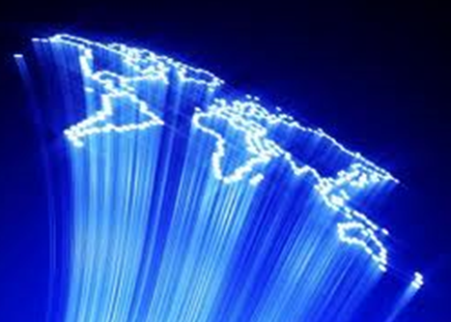
Conclusões
Conceitos adquiridos

Slide 19
Créditos
Beatriz Gonçalves
Jocelino Rodrigues
Mafalda Freitas
Pedro Oliveira
Sérgio Moreira

Slide 20
Agradecimento
Organização da Escola de Física
Monitor (Carlos Gouveia)

